Slide 1
В гармонии с природой

Slide 2
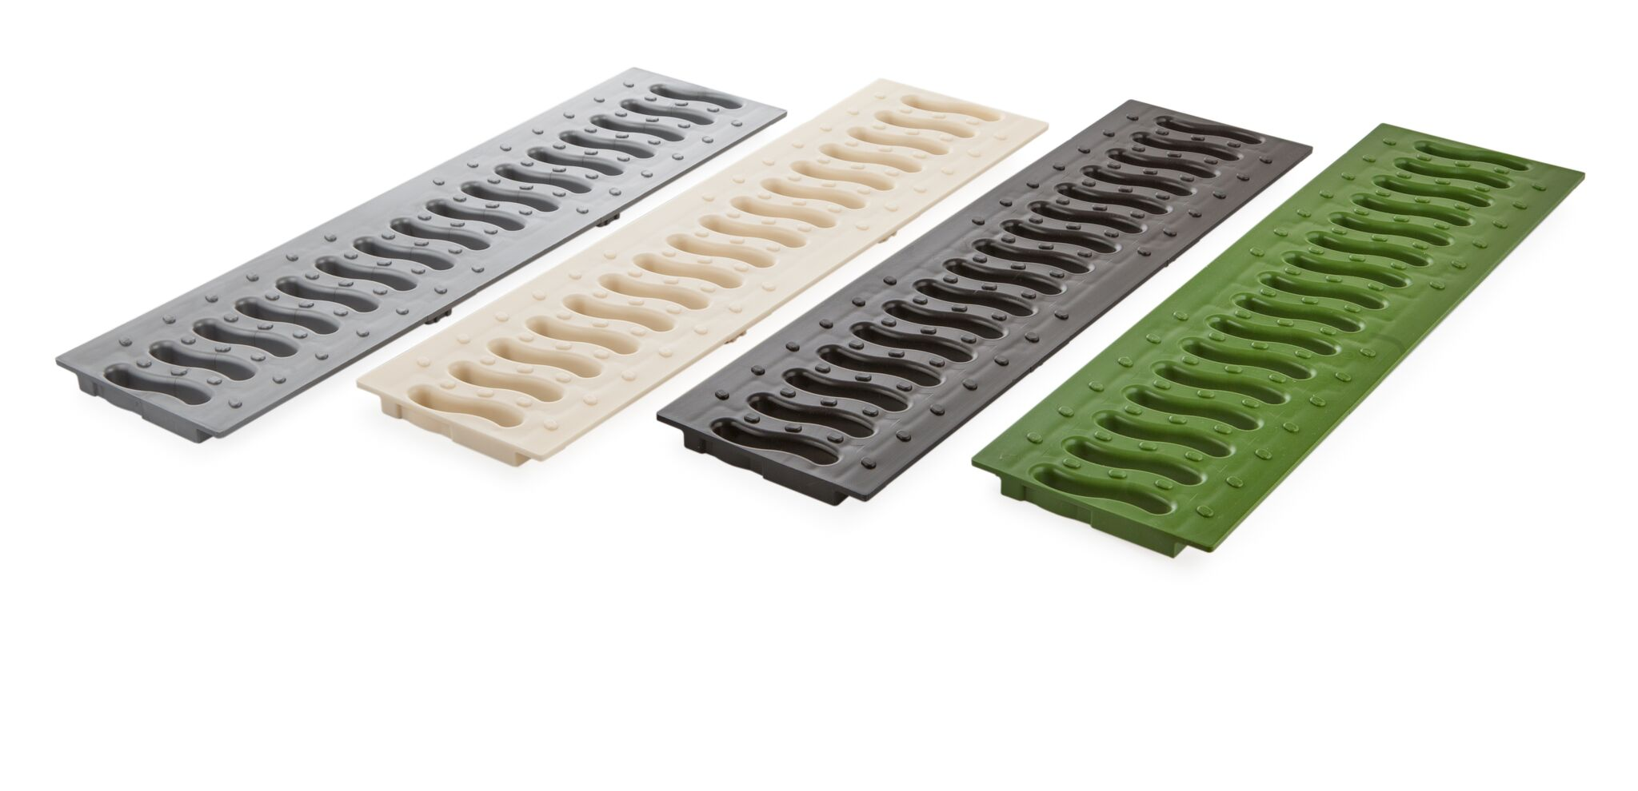
Новая цветовая гамма решеток Волна прекрасно сочетается с покрытиями любых цветов
Металлик
Слоновая кость
Черный
Папоротник
Сделаем мир красивее и ярче!

Slide 3
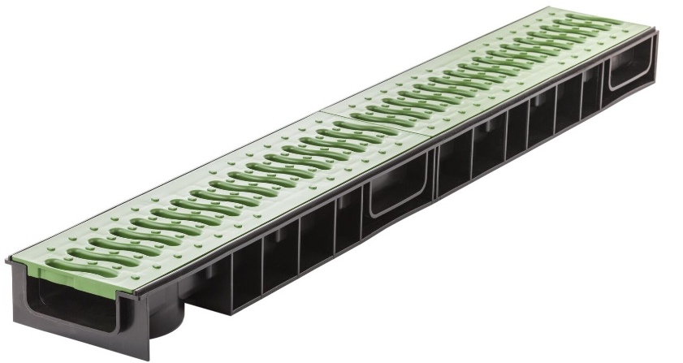
Решетки Волна
Преимущества
Возможность применения решеток Волна вместе с каналами Standart DN 100
Возможность использовать решетки Волна, как в ландшафтном дизайне, так и на инфраструктурных объектах - Класс нагрузки A
Гарантия качества – Высокая стойкость к погодным условиям и УФ-излучению доказаны в ходе лабораторных испытаний. Каждое из изделий тщательно протестировано и сертифицировано

Slide 4
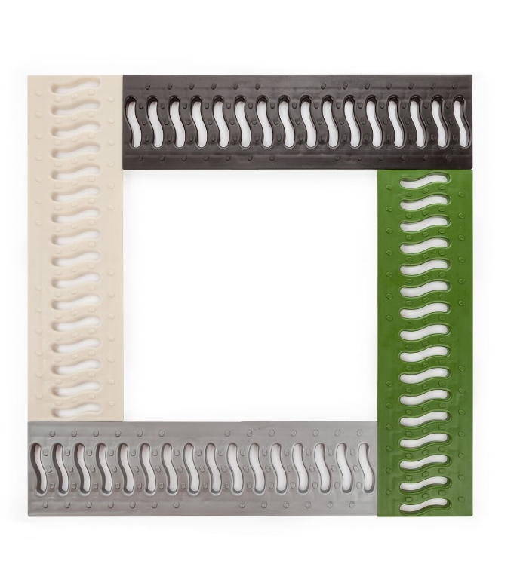
Решетки Волна
Преимущества
Подходят для любых погодных условий - надежность и прочность гарантированы применением высококачественного пластика и УФ-стойких красителей.
Цветовая гамма, содержащая как светлые так и темные тона, прекрасно сочетается покрытиями самых популярных расцветок и позволяет создавать неповторимые композиции цветов и текстур
Выбирая решетки Волна Вы делаете мир красивее и ярче!

Slide 5
Благодарим за внимание
Для получения подробной информации:
Посетите наш сайт: www.ecoteck.by
Скачайте наш каталог: https://ecoteck.ru/assets/files/Ecoteck_2017_WEB.pdf
Свяжитесь с нашим менеджером: info@ecoteck.by

